Slide 1
- 텀프로젝트 보고서 - 스마트인터페이스및실습
2014136128 최유진
2014136129 최은빈

Slide 2
: 어떻게 휴대폰을 그렸는가?
-
텀프로젝트
보고서
-
HOW
-
HOW
RESULT
WHAT
-
저희는 수업시간 중 배운 solidworks를 이용하여 휴대폰을 그렸습니다.
먼저 전체적인 휴대폰 몸체를 그려주고, ‘스윕컷’을 통하여 휴대폰 모서리의 곡면을 나타내었습니다. 또한 ‘표현’ 중 ‘광택 끝처리-은’ 을 이용하여, 휴대폰에 몸체에 사실감을 주었습니다.
이후 앞면의 홈 버튼, 스피커, 카메라 등을 ‘돌출컷’, ‘필렛’, ‘곡면채우기’ 등의 기능을 이용하여 차례로 그려주었고, 좌측면과 우측면의 여러 버튼 및 뒷면의 카메라를 오프셋을 이용한 ‘돌출컷’, ‘돌출베이스’, ‘필렛’ 등을 통하여 차례로 그려주었습니다.
마지막으로, 아랫면의 여러 구멍들을 ‘원형 패턴’, ‘선형 패턴’, ‘돌출베이스’ 등의 기능을 이용하여 그려준 뒤, 각 부분에 ‘표현’을 통해 아이폰 로즈골드 색상의 RGB 값인 242 189 189 를 주어 휴대폰 그리기를 마무리 하였습니다.
INDEX

Slide 3
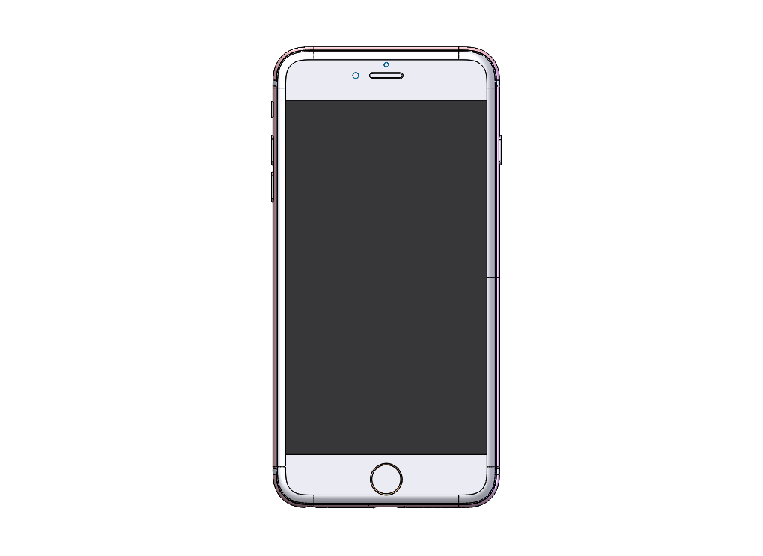
: solidworks를 이용한 휴대폰 그리기 결과
-
텀프로젝트
보고서
-
RESULT
-
HOW
RESULT
WHAT
-
INDEX
Solidworks 캡처 (앞면)

Slide 4
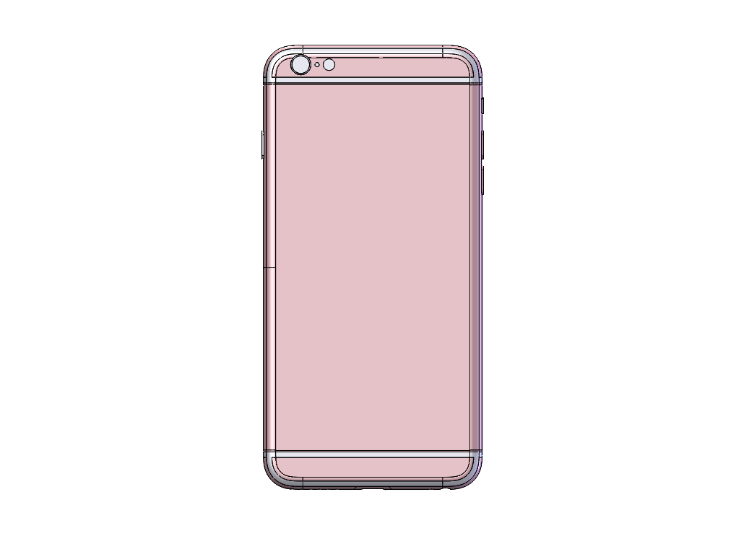
: solidworks를 이용한 휴대폰 그리기 결과
-
텀프로젝트
보고서
-
RESULT
-
HOW
RESULT
WHAT
-
INDEX
Solidworks 캡처 (뒷면)

Slide 5
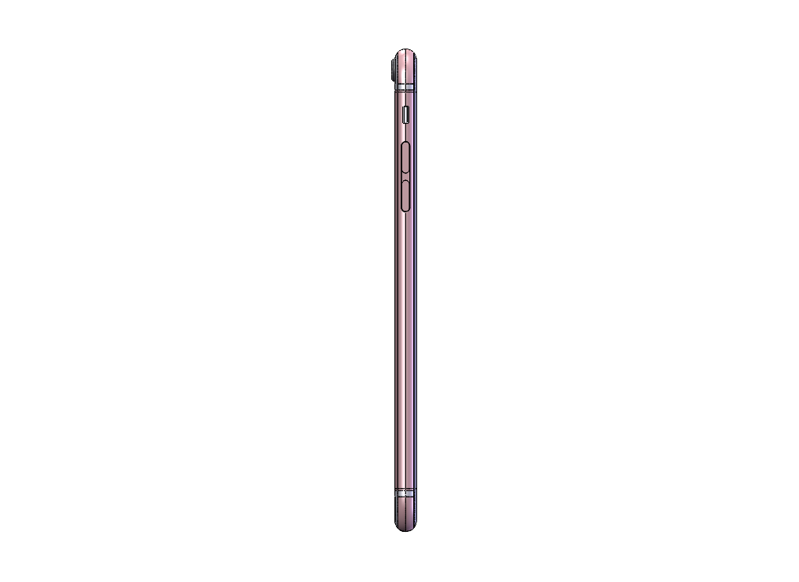
: solidworks를 이용한 휴대폰 그리기 결과
-
텀프로젝트
보고서
-
RESULT
-
HOW
RESULT
WHAT
-
INDEX
Solidworks 캡처 (좌측면)

Slide 6
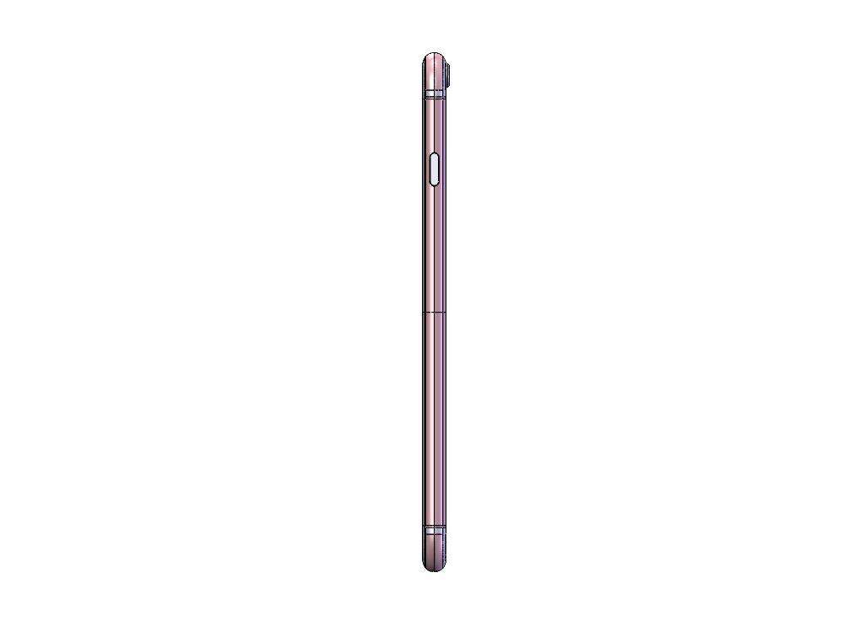
: solidworks를 이용한 휴대폰 그리기 결과
-
텀프로젝트
보고서
-
RESULT
-
HOW
RESULT
WHAT
-
INDEX
Solidworks 캡처 (우측면)

Slide 7
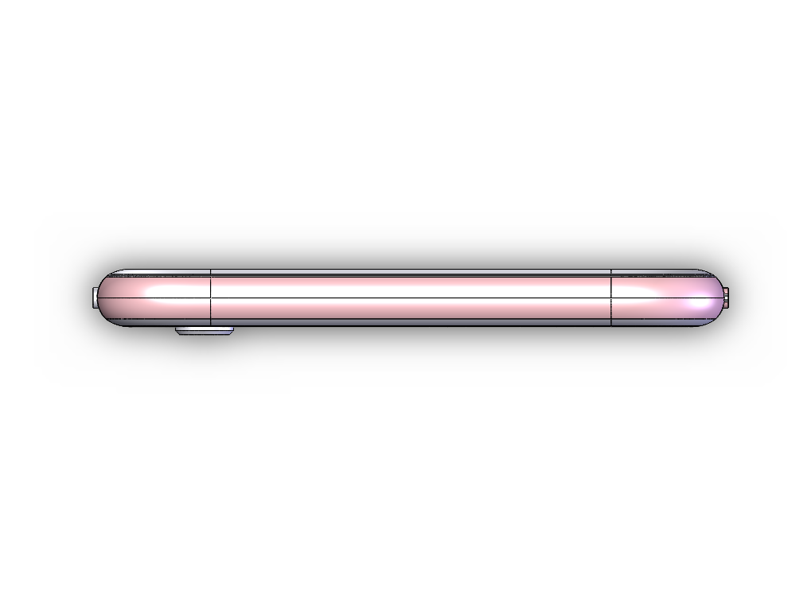
: solidworks를 이용한 휴대폰 그리기 결과
-
텀프로젝트
보고서
-
RESULT
-
HOW
RESULT
WHAT
-
INDEX
Solidworks 캡처 (윗면)

Slide 8
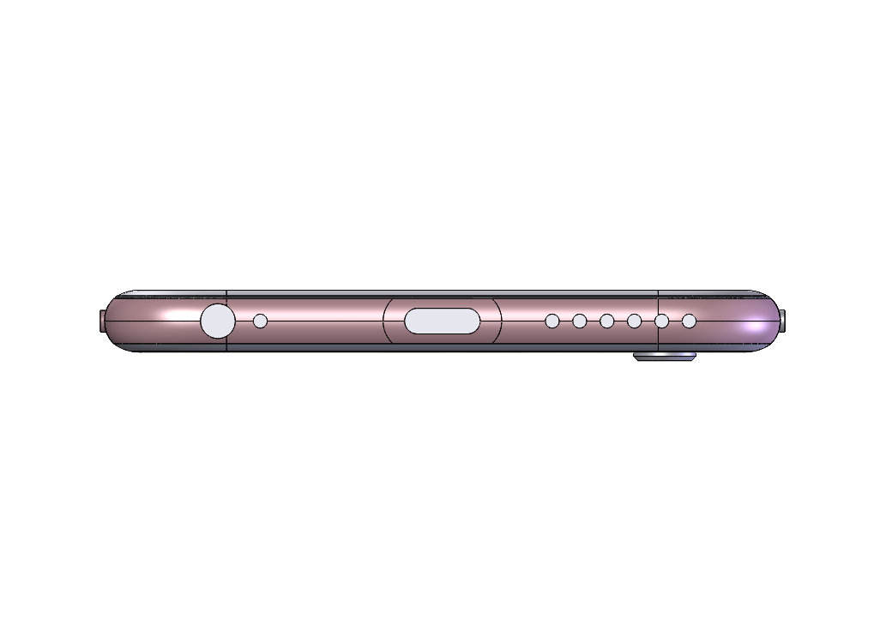
: solidworks를 이용한 휴대폰 그리기 결과
-
텀프로젝트
보고서
-
RESULT
-
HOW
RESULT
WHAT
-
INDEX
Solidworks 캡처 (아랫면)

Slide 9
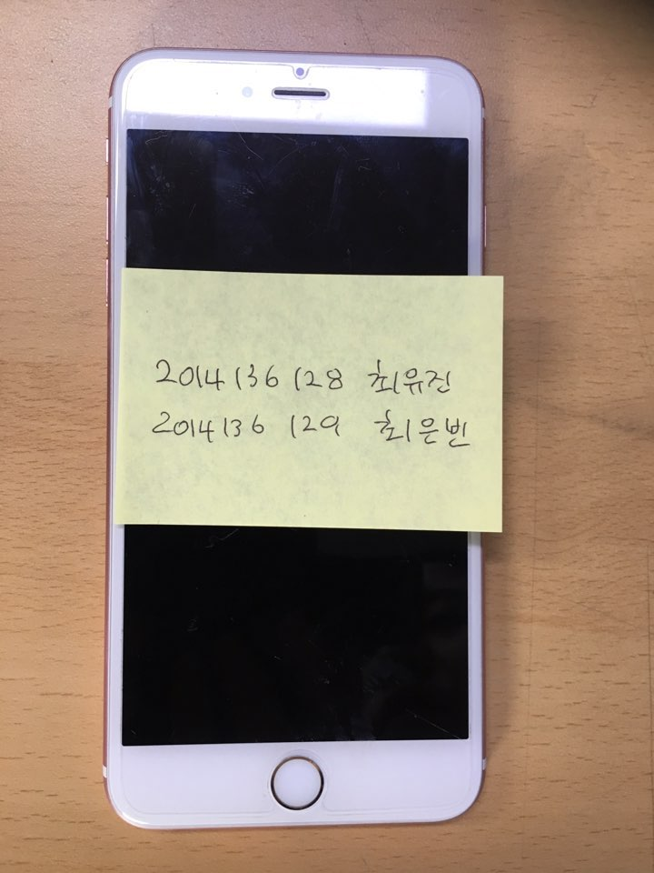
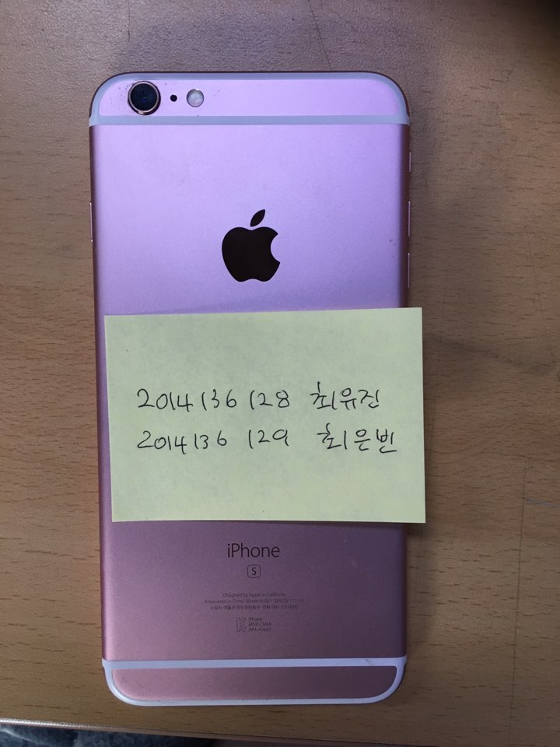
: 어떤 휴대폰을 그렸는가?
-
텀프로젝트
보고서
-
WHAT
-
HOW
RESULT
WHAT
-
INDEX
iPhone 6s Plus (앞면)
iPhone 6s Plus (뒷면)

Slide 10
THANK YOU
감사합니다!

